Slide 1
MARKETING A/B TEST · RESULT REPORT
광고는 정말 구매를 늘렸을까
검정 · 효과크기 · 비용으로 내린 광고 집행 결정
588,101명
+0.77%p
ROI 260%
실험 참가자
구매 전환율 상승
보수적 기준 수익률
AIFFEL 데이터 인텔리전스 · 통계적 검정과 인과추론 종합 과제 · 2026.11.08
Notes:
안녕하세요. 오늘 보고드릴 질문은 광고가 정말 구매를 늘렸는가, 그리고 집행할 만한가입니다. 결론부터 말씀드리면 광고는 구매 전환율을 0.77%p 높였고, 보수적으로 봐도 투자수익률이 약 260%입니다. 약 59만 명이 참여한 실험을 검정, 효과크기, 비용 세 단계로 분석했습니다. 요약하면, 광고는 효과가 있고 조건부로 집행할 만합니다.

Slide 2
결론부터: 광고는 남는 장사다
01 결론
+0.77%p
p < .001
ROI 260%
구매 전환율 상승
우연이 아닌 차이
보수적 기준 수익률
2.55% vs 1.79% · 상대 1.43배
95% CI [+0.60, +0.94]%p
신뢰구간 하한 · 전환 $30, CPM $2 가정
효과크기는 작지만(Cramér's V = 0.010) 약 56만 명에게 곱하면 광고비보다 훨씬 더 벌어들인다. 단, 상품 이익이 낮고 광고 단가가 높으면 손실이 날 수 있다.
◆ 제안: 기준 가정 하 출시 · 상품 이익률과 광고 단가 확인을 조건으로
Notes:
결론부터 말씀드리겠습니다. 광고는 남는 장사입니다. 광고군의 전환율은 2.55%, 공익광고군은 1.79%로 0.77%p 높았고, p값은 0.001보다 작아 우연으로 보기 어렵습니다. 신뢰구간의 가장 보수적인 끝에서도 투자수익률은 약 260%입니다. 다만 상품 이익이 낮고 광고 단가가 높은 조건에서는 손실이 날 수 있습니다. 그래서 제안은, 조건을 확인한 뒤 출시하는 것입니다.

Slide 3
결과를 보기 전에 기준을 정했다
02 설계
의사결정 규칙 · 손익분기 상승폭 기준
질문
광고가 공익광고 대비
구매 전환율을 높였는가?
CI 하한 ≥ 손익분기
출시
H₀ 두 집단의 전환율은 같다
H₁ 두 집단의 전환율은 다르다
α 0.05 · 양측 (역효과도 열어 둠)
점추정만 ≥ 손익분기
추가 수집
그 외 · 유의하지 않음
보류
◆ 가설도, 결정 기준도 결과 전에 고정했다 · 바꾸면 p-해킹이다
Notes:
결과를 보기 전에 기준부터 정했습니다. 질문은 광고가 공익광고 대비 구매 전환율을 높였는가이고, 귀무가설은 두 집단이 같다, 대립가설은 다르다, 유의수준 0.05의 양측 검정입니다. 여기에 결정 규칙도 미리 정했습니다. 신뢰구간 하한이 광고비 회수선을 넘으면 출시, 점추정만 넘으면 추가 수집, 그 외에는 보류입니다. 정리하면, 결과를 본 뒤 기준을 바꾸지 않도록 가설과 결정 기준을 모두 먼저 고정했습니다.

Slide 4
같은 자리, 다른 광고를 보여 줬다
02 설계
AD · 실험군
96%
PSA · 대조군
4%
제품 광고를 봄
564,577명
같은 위치·크기로 공익광고를 봄
23,524명
증분 전환
2.55% − 1.79% = +0.77%p
광고가 없었다면 일어나지 않았을 추가 구매 · 광고의 순수한 효과
◆ 대조군도 같은 자리에서 무언가를 본다 → 차이 = 광고 내용의 효과
Notes:
이 실험은 같은 자리에 다른 광고를 보여 줬습니다. 96%는 제품 광고를, 4%는 같은 위치와 크기로 공익광고를 봤습니다. 대조군도 같은 자리에서 무언가를 보기 때문에, 두 집단의 차이는 광고가 없었다면 일어나지 않았을 추가 구매, 즉 증분 전환으로 볼 수 있습니다. 광고군 2.55%에서 공익광고군 1.79%를 빼면 0.77%p가 그 증분입니다. 핵심은, 같은 자리를 비교했기 때문에 광고 내용의 순수한 효과를 읽을 수 있다는 점입니다.

Slide 5
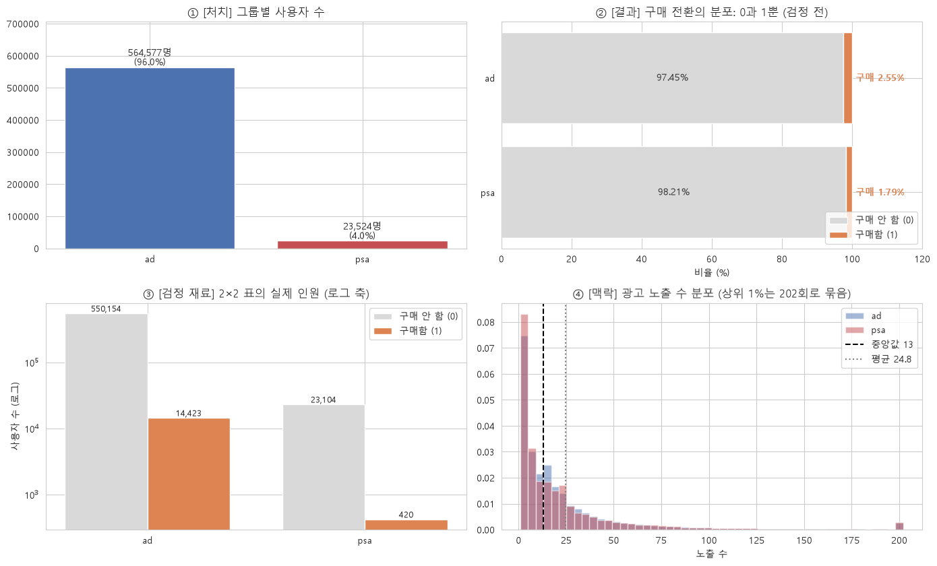
데이터는 깨끗했다
03 데이터
588,101
행 = 사용자 1명
0행
제외 · 결측·중복·이상값 없음
유보
SRM 판정 · 계획 비율 정보 없음
분석 노트북 출력 · 첫인상 시각화 · 처치 → 결과 → 검정 재료 → 맥락
◆ 검정보다 데이터 점검이 먼저 · 제외할 데이터는 없었다
Notes:
데이터는 깨끗했습니다. 58만 8천여 명의 데이터에서 결측치, 중복 사용자, 이상한 라벨이나 범위 밖 값이 없어서 제외한 행은 0입니다. 오른쪽은 제가 출력한 첫인상 시각화로, 처치 집단의 크기, 결과의 분포, 검정에 쓸 2×2 표, 그리고 맥락인 노출 수를 차례로 보여 줍니다. 배정 비율 점검은 계획 비율 정보가 없어 판정을 유보했습니다. 정리하면, 검정 전에 점검을 먼저 했고 데이터는 그대로 쓸 수 있었습니다.

Slide 6
0/1 결과에는 두 비율 검정이다
04 검정
1
지표가 비율인가
선택한 검정
구매 1 / 안 함 0 → 비율
두 비율 z-검정
2
집단은 몇 개인가
ad, psa → 2개
= 2×2 카이제곱 (χ² = z²)
방향과 신뢰구간을 바로 준다
가장 작은 칸 420명 ≫ 10 → 조건 충족
3
정규성·등분산은
연속형이 아니라 불필요
그룹 크기가 96:4로 달라도 각 그룹의 표본 수를 따로 반영하므로 검정은 유효하다. 다만 불확실성은 작은 쪽에서 온다.
◆ 검정은 결과 변수의 형태로 고른다 · 0/1 · 2집단 → 두 비율 검정
Notes:
결과가 0과 1이면 두 비율 검정입니다. 지표가 비율이고, 집단이 두 개이며, 연속형이 아니라 정규성은 따질 필요가 없었습니다. 두 비율 z-검정은 2×2 카이제곱 검정과 같은 결론을 주면서 차이의 방향과 신뢰구간을 바로 줍니다. 각 칸에 사람이 충분해야 하는데 가장 작은 칸도 420명이었습니다. 정리하면, 검정은 결과 변수의 형태가 정해 줍니다.

Slide 7
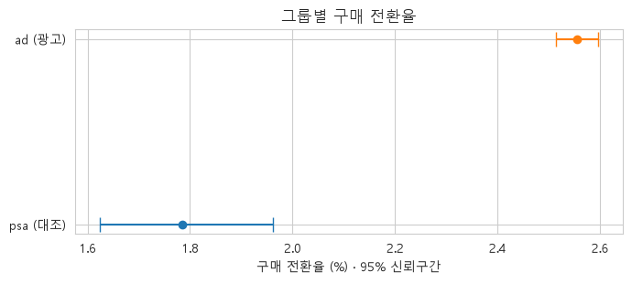
전환율 +0.77%p, 우연이 아니다
05 결과
지표 | 값
① 절대 차이 | +0.77%p
② 95% 신뢰구간 | [+0.60, +0.94]%p
상대 차이 | 1.43배 (+43%)
검정 | z = 7.37, p < .001
③ 효과크기 | Cramér's V = 0.010
분석 노트북 출력 · 그룹별 전환율과 95% 신뢰구간 (Wilson)
◆ 신뢰구간이 0을 포함하지 않는다 · 배정이 적절했다는 전제 하에서 인과적이다
Notes:
핵심 결과입니다. 전환율은 0.77%p 높았고, 이 차이는 우연이 아닙니다. 그림에서 두 점의 신뢰구간이 겹치지 않고, 차이의 신뢰구간도 0.60에서 0.94%p로 0을 포함하지 않습니다. z는 7.37, p값은 0.001보다 작습니다. 다만 효과크기는 0.010으로 아주 작게 나왔는데, 그 의미는 뒤에서 보겠습니다. 정리하면, 광고 효과는 통계적으로 분명합니다.

Slide 8
유의하지만, 효과크기는 작다
05 결과
통계 · 효과크기
마케팅 · 상대 차이
비즈니스 · 규모
V = 0.010
+43%
770건
광고 여부로 개인의 구매를 거의 설명 못 함
전환율이 낮은 시장에서 꽤 큰 개선
10만 명 노출마다 추가 구매
구매 자체가 드물어(100명 중 약 2명) 효과크기는 작게 나오기 쉽다. 그래서 효과크기만으로 결정하지 않고, 규모를 곱한 돈의 크기를 비용과 비교한다.
◆ 유의하다 ≠ 크다 ≠ 돈이 된다 · 세 질문을 따로 답한다
Notes:
결과는 유의하지만 효과크기는 작습니다. 구매 자체가 드물어서 광고 여부로 개인의 구매를 설명하는 힘이 작기 때문입니다. 하지만 마케팅으로 보면 43% 개선이고, 비즈니스로 보면 10만 명에게 노출할 때마다 약 770건의 추가 구매입니다. 그래서 유의한가, 큰가, 돈이 되는가를 따로 답해야 했습니다. 다음 장에서 돈이 되는지를 보겠습니다.

Slide 9
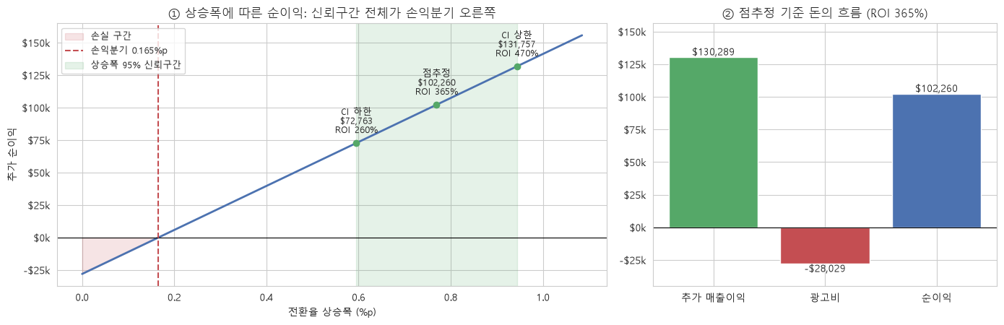
보수적으로 봐도 ROI 260%다
06 결정
분석 노트북 출력 · 비용 분석 · 가정: 전환 1건 이익 $30 · 노출 1회 $0.002 (CPM $2)
◆ 손익분기 0.165%p · 하한 0.595%p도 3.6배 · 순이익 약 $72,763 이상
Notes:
보수적으로 봐도 투자수익률은 260%입니다. 실제 광고비 자료가 없어서 전환 1건 이익 30달러, 노출 1천 회당 2달러를 기준 가정으로 두었습니다. 그림 왼쪽에서 빨간 점선이 광고비를 회수하는 선인데, 초록 신뢰구간 띠 전체가 그 오른쪽에 있습니다. 가장 보수적인 끝에서도 순이익은 약 7만 3천 달러입니다. 정리하면, 작은 효과라도 56만 명에 곱하면 광고비보다 훨씬 더 벌어들입니다.

Slide 10
가정을 흔들어도 결론은 버틴다
06 결정
이익 ↓ · 단가 → | CPM $1 | CPM $2 | CPM $5
$10 | +$29,415 | +$15,400 | −$26,644
$30 (기준) | +$116,275 | +$102,260 | +$60,216
$60 | +$246,564 | +$232,550 | +$190,505
광고비 회수에 필요한
전환 1건 이익 (보수적)
CPM $1
$4.2+
CPM $2
$8.3+
9개 조합 중 8개가 이익이다. 손실은 '싼 상품 × 비싼 광고 자리' 한 곳뿐이며, CI 하한으로 다시 계산해도 같다.
CPM $5
$20.9+
◆ 결론이 뒤집히는 경계를 숫자로 찾았다 → 조건부 추천의 근거
Notes:
가정을 흔들어도 결론은 버팁니다. 전환 이익과 광고 단가 아홉 가지 조합 중 여덟 개가 이익이고, 싼 상품을 비싼 광고 자리에 파는 조건에서만 손실입니다. 이 경계를 숫자로 바꾸면, 보수적으로 봐도 전환 1건 이익이 약 8달러 이상이면 CPM 2달러 자리까지, 약 21달러 이상이면 5달러 자리까지 이익입니다. 정리하면, 이 경계가 조건부 추천의 근거가 됩니다.

Slide 11
DECISION
출시, 단 조건이 있다
✓ 차이가 유의한가
✓ 점추정 ≥ 손익분기
✓ CI 하한 ≥ 손익분기
p < .001
0.769 ≥ 0.165%p
0.595 ≥ 0.165%p
미리 정한 규칙의 세 조건을 모두 통과했다. 광고는 전환율을 +0.77%p 높였고, 신뢰구간 하한조차 광고비 회수선을 넘는다.
조건 · 보수적으로 전환 1건 이익 $8 이상이면 CPM $2, $21 이상이면 CPM $5 노출 위치까지 · 집행 전 상품 이익률과 광고 단가를 확인
Notes:
결정은 출시이고, 조건이 있습니다. 미리 정한 규칙의 세 조건, 유의성, 점추정, 신뢰구간 하한을 모두 통과했습니다. 다만 이 결정은 기준 가정과 배정이 적절했다는 전제 위에 있습니다. 그래서 상품의 이익률과 광고 단가를 먼저 확인하고, 이익이 8달러 이상이면 CPM 2달러 자리까지, 21달러 이상이면 5달러 자리까지 집행하길 권합니다. 다시 말해, 이 조건까지는 출시입니다.

Slide 12
이 조건에서 이만큼 말할 수 있다
07 한계
1
무작위 배정 검증 불가
2
SRM 판정 유보
인과 해석은 배정이 적절했다는 전제에 기댄다
원래 계획한 배정 비율 정보가 없다
3
대조군이 작다 (4%)
4
비용·이익은 가정값
불확실성의 약 94%가 대조군에서 온다
실제 수치가 다르면 결론이 바뀔 수 있다
5
광고비는 광고군만
6
단기 전환만 측정
공익광고 자리의 비용·기회비용 미포함
재구매·브랜드·장기 효과는 모른다
7
시기·지역·상품 정보 없음
8
처치 이후 변수
다른 시장·시기로 일반화하기 어렵다
노출 요일·시간·횟수를 원인으로 보지 않음
◆ 한계를 밝히면 결론이 약해지는 게 아니라, 믿을 수 있는 범위가 분명해진다
Notes:
마지막으로, 이 결론은 이 조건에서 이만큼 말할 수 있습니다. 무작위 배정을 독립적으로 확인할 수 없었고, 대조군이 작으며, 비용과 이익은 가정값입니다. 단기 구매만 측정했고, 시기와 지역 정보가 없어 일반화에는 주의가 필요합니다. 다음 실험에서는 대조군을 키우고 실제 비용 자료를 함께 모으면 더 단단한 결론을 낼 수 있습니다. 정리하면, 한계를 밝히는 것이 결론을 믿을 수 있게 만드는 마지막 단계입니다.

Slide 13
감사합니다
광고는 전환을 높였고, 이 조건까지는 집행할 만하다
질문과 의견 환영합니다 · 분석 노트북과 보고서는 GitHub 저장소에서 볼 수 있습니다
Notes:
감사합니다. 다시 한 번 정리하면, 광고는 구매 전환율을 0.77%p 높였고, 상품 이익률과 광고 단가 조건을 확인한다면 집행할 만합니다. 분석 노트북과 보고서는 GitHub 저장소에 모두 올려 두었습니다. 질문이나 다른 해석이 있으시면 편하게 말씀해 주세요.

